Slide 1

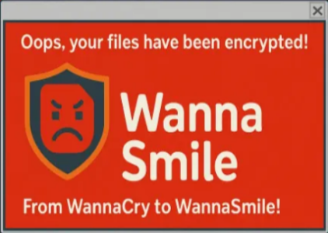
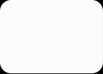






WannaCry
악성코드 분석 프로젝트
시큐리티아카데미 - SK쉴더스트랙
워너스마일
멘토 : SK쉴더스 조원준 수석
팀원 : 김예은, 김재이, 문무현, 유현선, 이승은

Slide 2




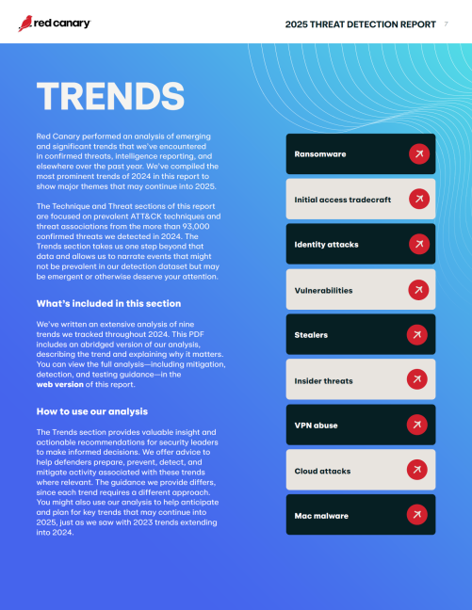
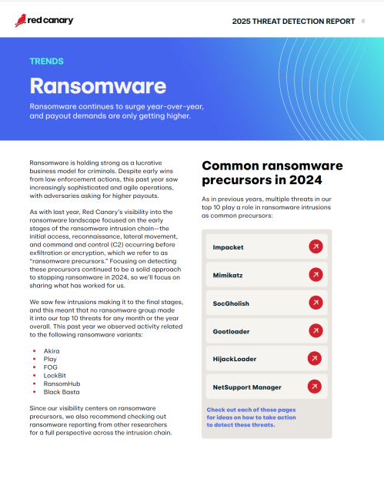




주제 선정
WannaCry 랜섬웨어
프로젝트 주제 : WannaCry 랜섬웨어
랜섬웨어란 : 사용자의 파일 암호화 후 몸값 요구
랜섬웨어 선정 이유 : 최신 보안 동향
red canary 2025 위협 보고서, 첫번째로 소개되는 랜섬웨어
WANNASMILE
. 01

Slide 3
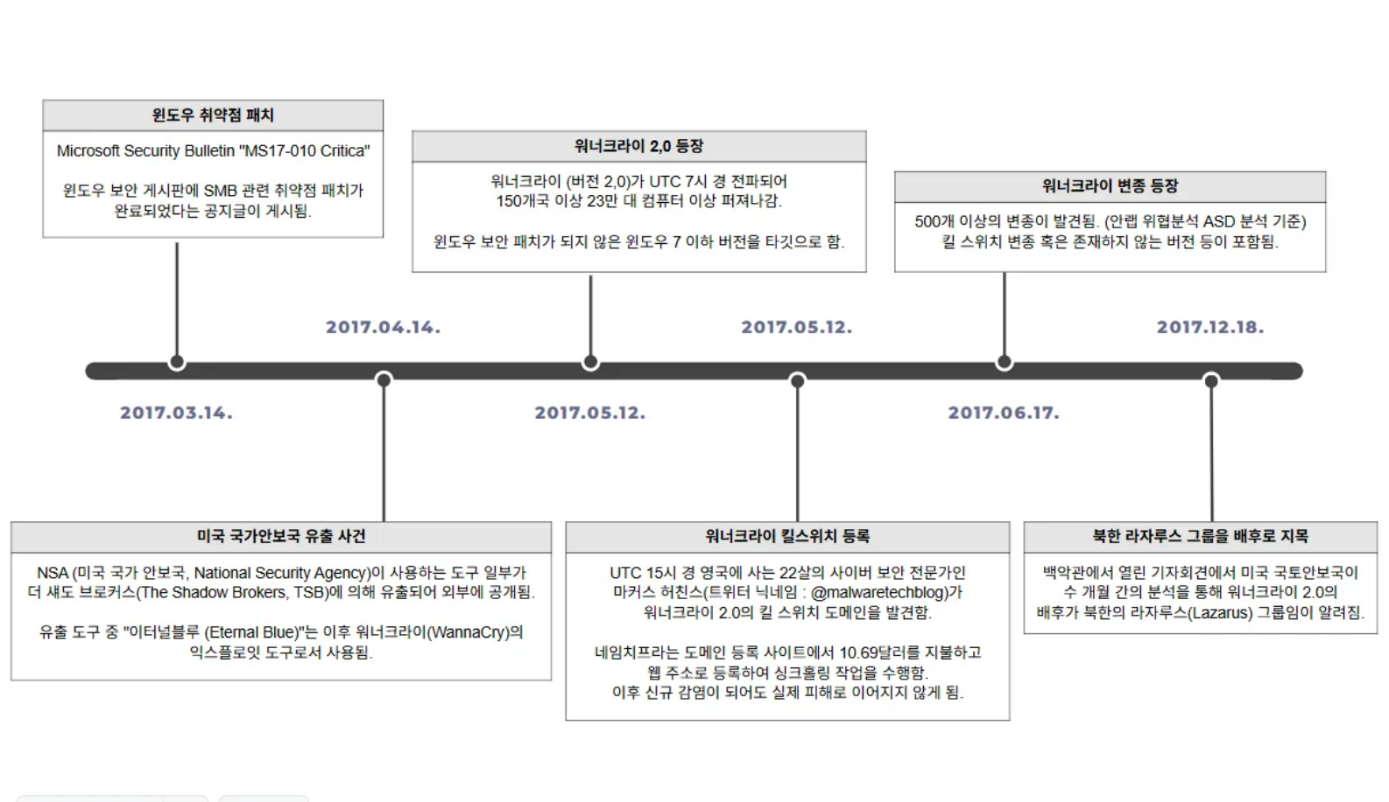
워너크라이 타임라인
WannaCry 랜섬웨어
WANNASMILE
. 02

Slide 4
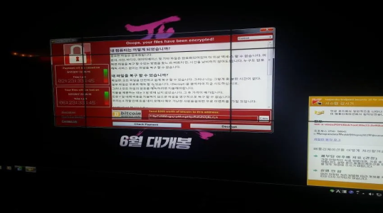
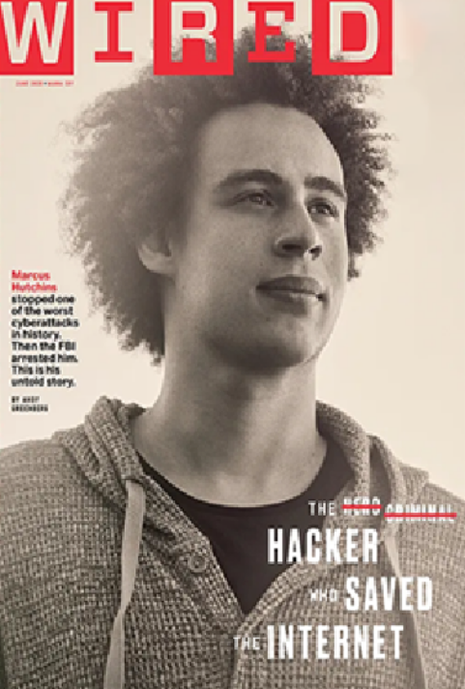
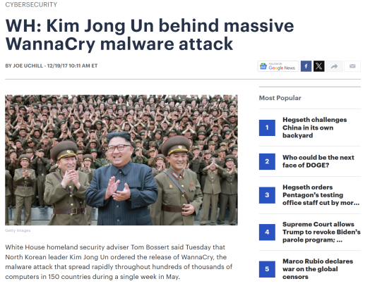
워너크라이 소개
WannaCry 랜섬웨어
워너크라이 선정 이유 : 파급력
워너크라이의 피해 범위 :
약 US$5,390,000 상당 입금
수십억 달러의 피해
150여개국에 걸쳐 20만 대 이상의 컴퓨터
워너크라이의 배후 :
북한 라자루스 그룹, 백악관 공식 발표
워너크라이의 특징 :
네트워크 전파
비트코인 요구
킬스위치
WANNASMILE
. 03

Slide 5
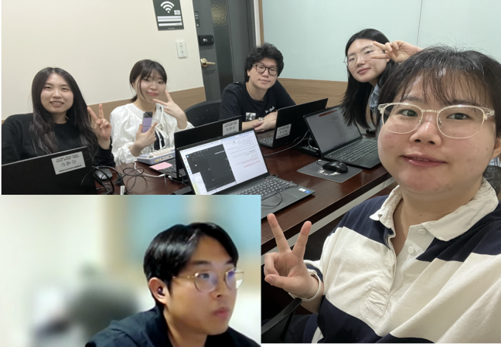
팀원 소개
SK쉴더스 트랙
멘토 : SK쉴더스 조원준 수석
김예은 : 암/복호화 분석, Rule 검증
김재이 : 정적 분석, WannaCry 보고서 제작
문무현 : dll 파일 추출, MITRE ATT&CK 매핑
유현선 : 파일시스템 분석, ssdeep 히트맵 제작
이승은 : 네트워크 분석, WannaCry 플레이북 제작
팀명 : 워너스마일
WANNASMILE
. 04

Slide 6





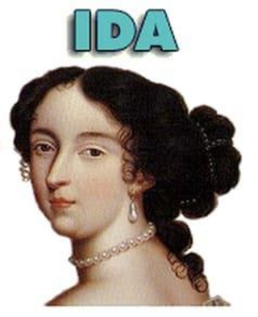







분석 환경 및 도구
WannaCry 랜섬웨어
파일 이름 | mssecsvc.exe
MD5 | db349b97c37d22f5ea1d1841e3c89eb4
SHA25 | 24d004a104d4d54034dbcffc2a4b19a11f39008a575aa614ea04703480b1022c
분석 샘플
가상 환경 설정 : VMware Workstation Pro 16, Windows 10, Windows 7
분석 도구 : DIE, IDA Pro, Process monitor, xdbg, Process explorer, Hash my files, Regshot, Resource hacker
WANNASMILE
. 05

Slide 7
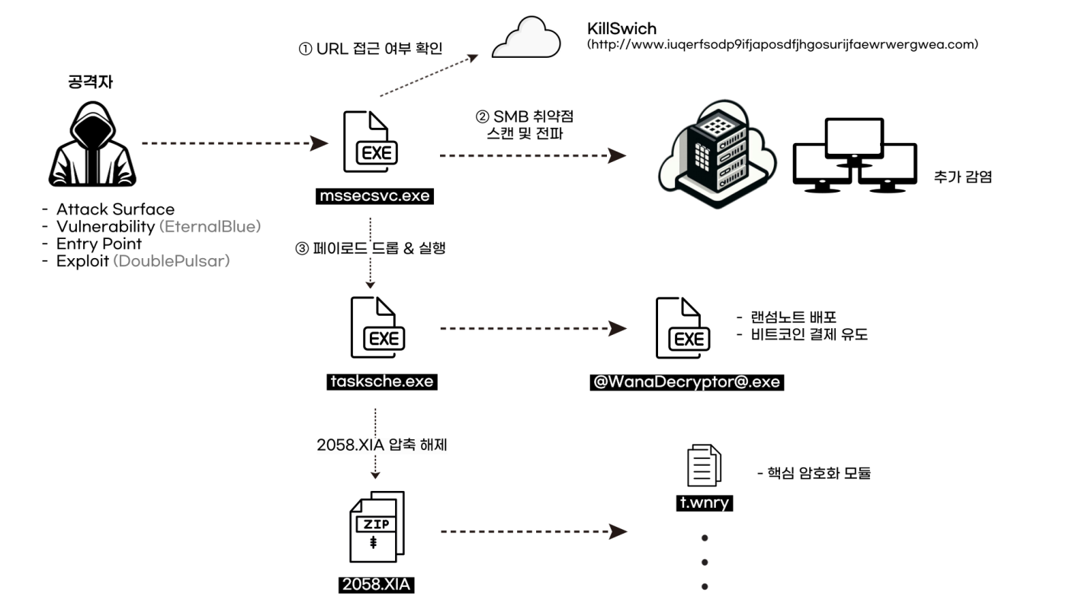
공격 흐름
WannaCry 랜섬웨어
SMB - 파일 공유 등에 사용되는 네트워크 프로토콜
버퍼 오버플로우 취약점(CVE-2017-0144)이 존재
이터널블루 -악의적인 패킷으로 원격 관리자 권한을 획득(익스플로잇)
미국 NSA(국가안보국)가 만든 익스플로잇 도구
더블 펄사 - 이터널블루로 시스템 침투 후 해커가 설치하는 백도어
시스템 메모리에 몰래 심어져서 WannaCry를 주입하는 데 사용
마이크로소프트는 이터널블루 취약점을 2017년 3월에 패치
하지만 많은 기업과 개인이 업데이트를 하지 않아 피해를 받음
WANNASMILE
. 06

Slide 8
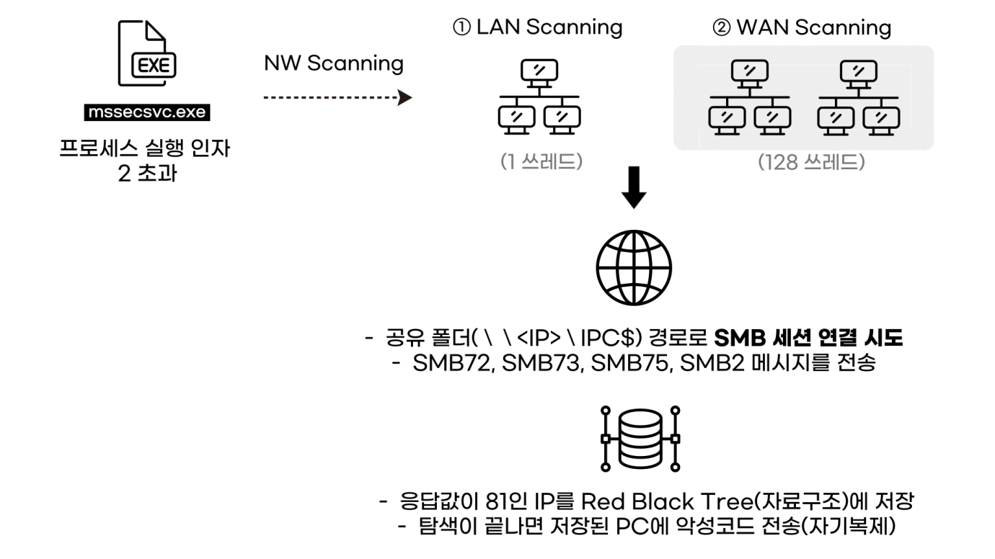
네트워크 전파 흐름
WannaCry 랜섬웨어
WANNASMILE
. 07

Slide 9
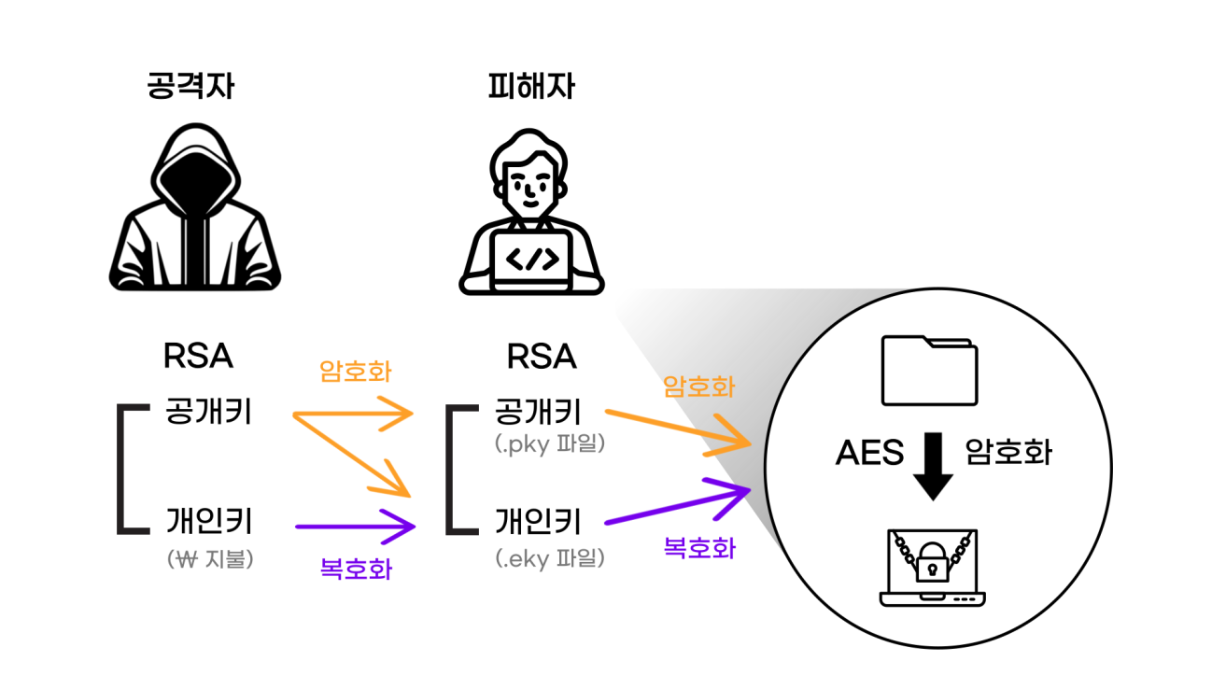
암호화 흐름
WannaCry 랜섬웨어
파일마다 AES키 생성
암호화된 .WNCRY 파일 헤더에 RSA 암호화되어 존재
WANNASMILE
. 08

Slide 10



파일 암호화
WannaCry 랜섬웨어
파일마다 AES키 생성
암호화된 .WNCRY 파일 헤더에 RSA 암호화되어 존재
워너크라이의 암호화 공격 과정
mssecsvc.exe
taskche.exe(1831.bin)
t.wnry(2058.XIA에서 추출)
이 중 t.wnry 파일은 암호화되어 있는데,
피해자의 파일이 암호화되는 방식과 같음
t.wnry 암호화 모듈 실행 == 파일 복호화 과정
WANNASMILE
. 09

Slide 11
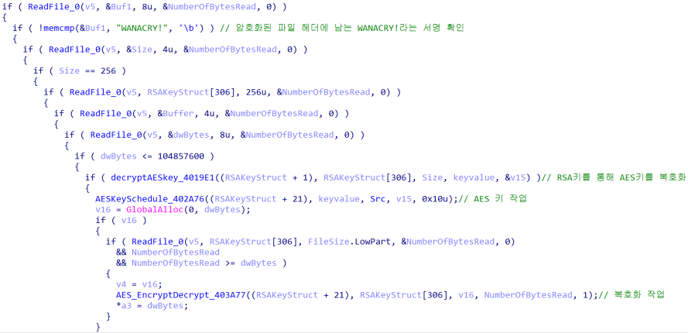
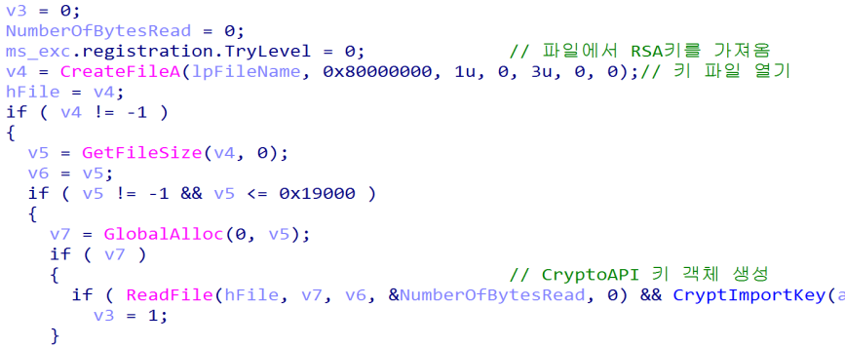
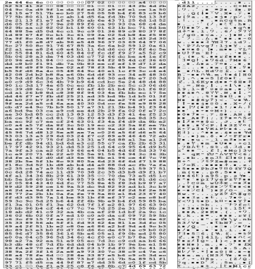
파일 복호화
WannaCry 랜섬웨어
.WNRY 파일 구조
12바이트까지는 파일 헤더
12~268바이트까지가 암호화된 AES키 decryptAESkey_4019E1에서 키를 복호화
280~끝까지 암호화된 파일 내용 AES_EncryptDecrypt_403A77에서 내용 복호화
하드코딩된 RSA키
WANNASMILE
. 10

Slide 12
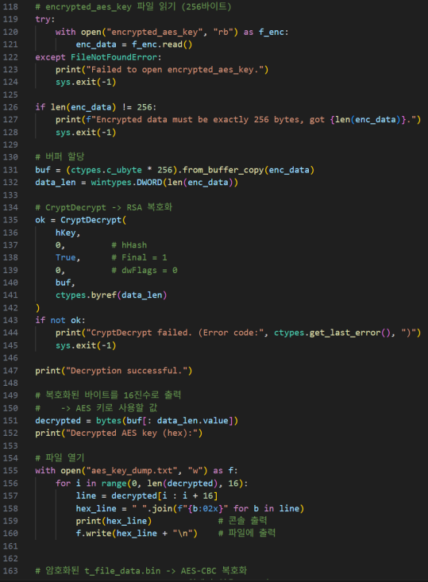

파일 복호화
WannaCry 랜섬웨어
코드 실행으로 추출되는 파일들
t.wnry 파일 헤더에 존재하는 암호화된 AES 키
암호화된 t.wnry 파일 내용
복호화된 AES 키
복호화된 t.wnry 파일 내용
t.wnry 파일 추출 및 복호화
WANNASMILE
. 11

Slide 13
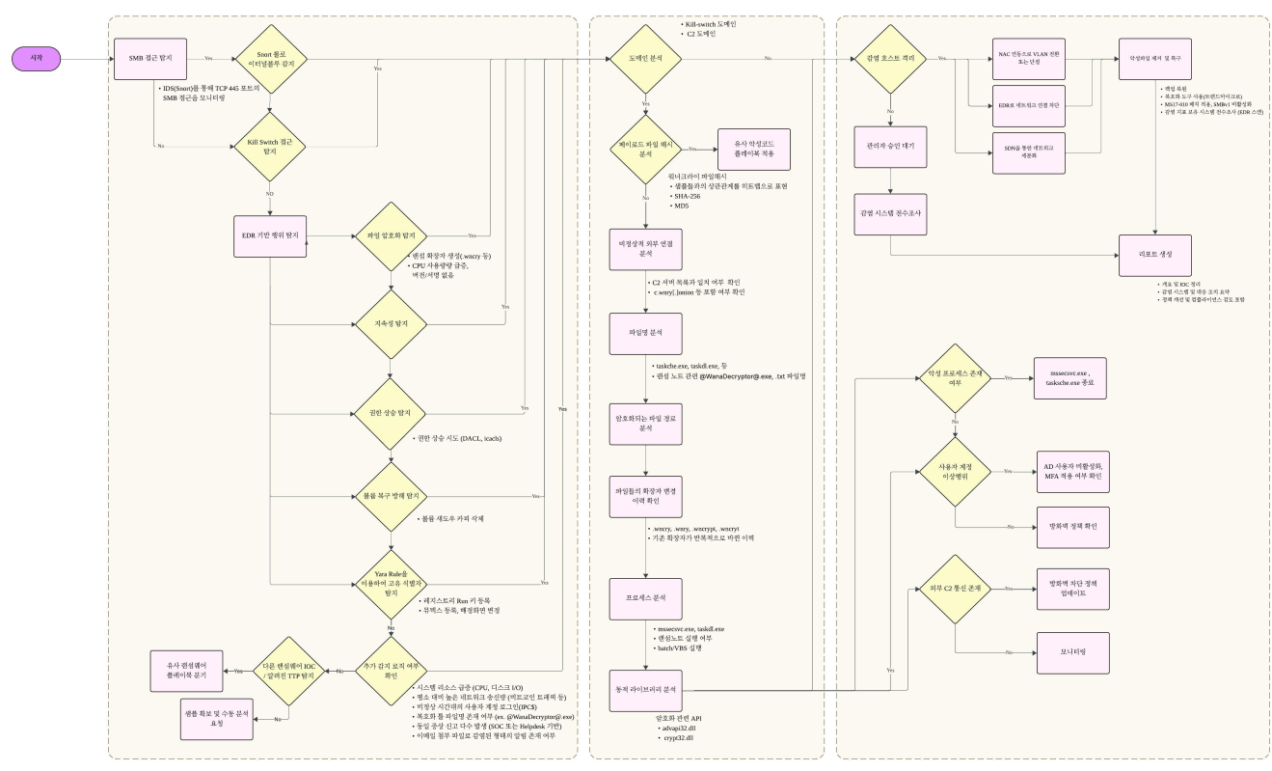

플레이북
WannaCry 대응방안
플레이북이란?
악성코드가 탐지되거나 의심되는 상황에서 대응하기 위한 표준화된 절차와 행동 지침을 문서화한 것
분석 결과를 근거로 플레이북 제작
세부 내용은 분석 결과를 통해 제시
WANNASMILE
. 12

Slide 14
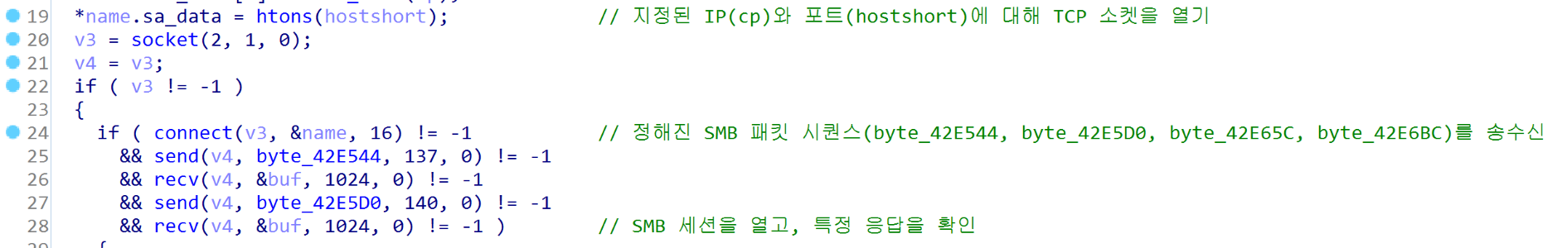
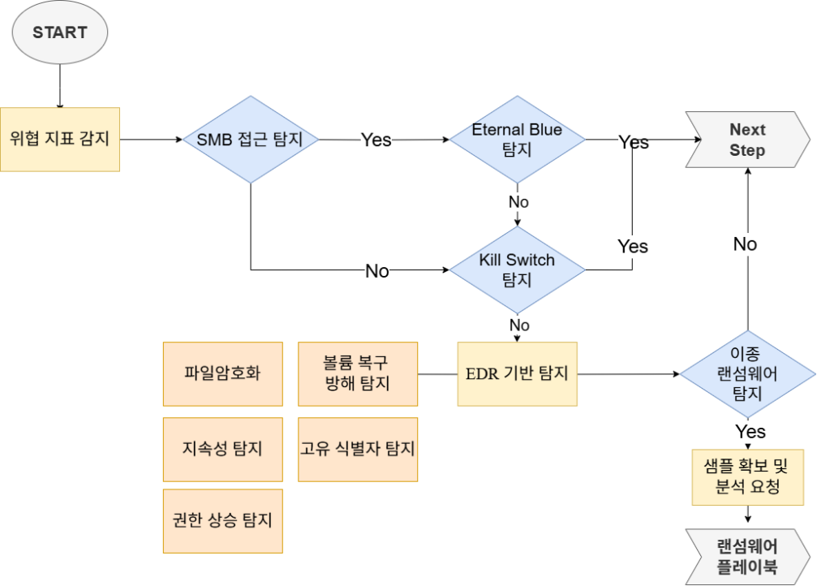

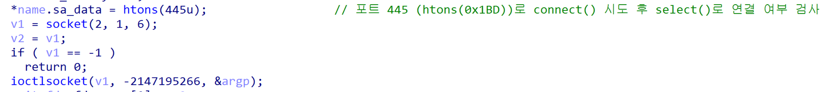
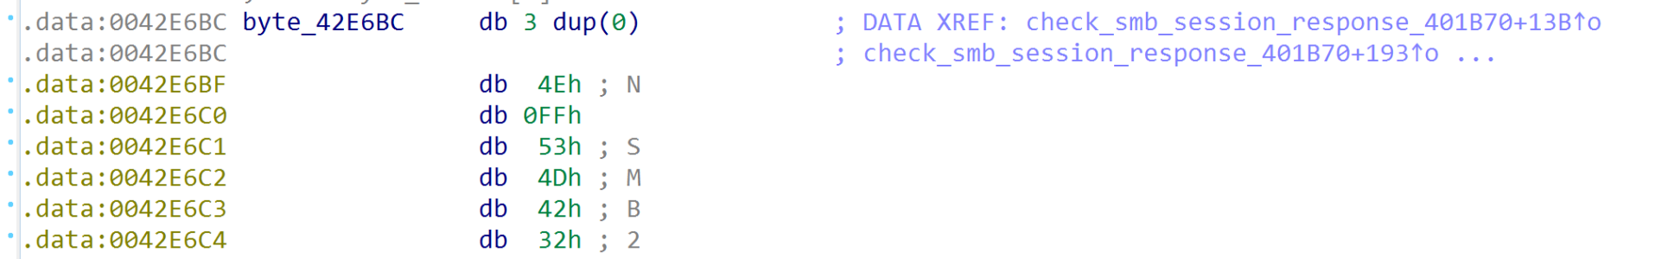
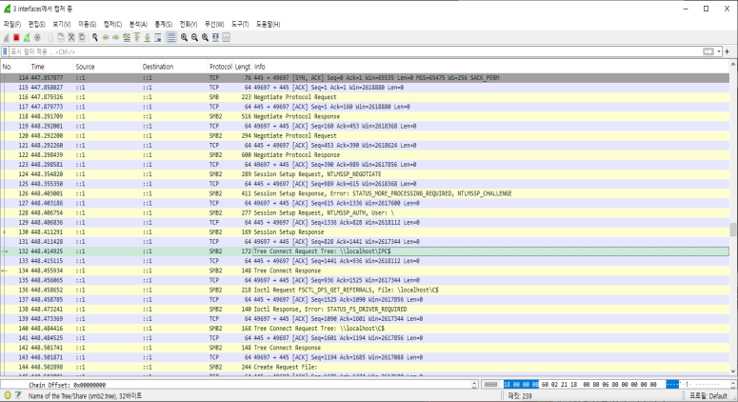
플레이북 - 탐지
WannaCry 대응방안
WANNASMILE
. 13

Slide 15
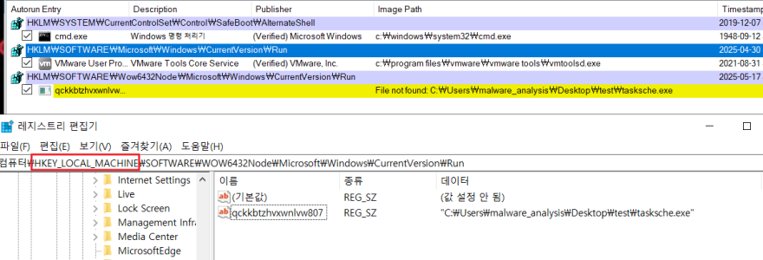
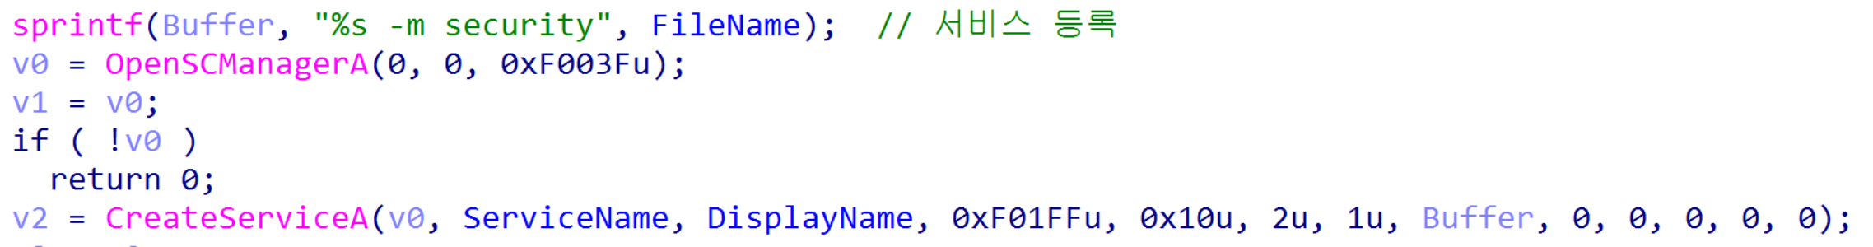

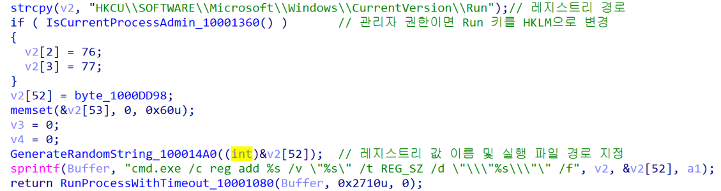
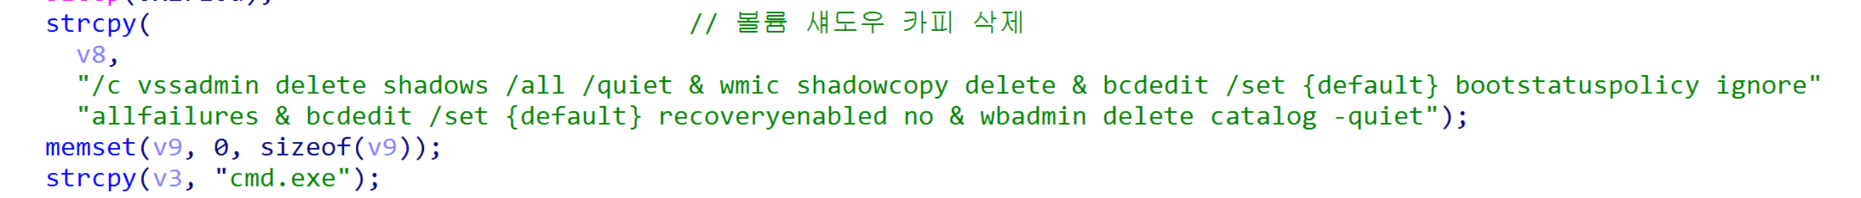
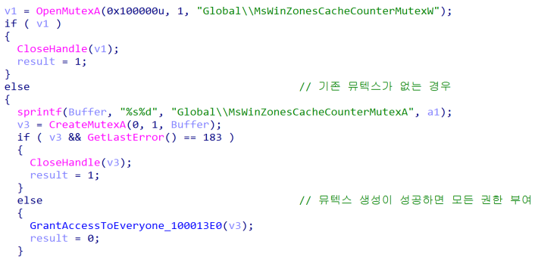

플레이북 - 탐지
WannaCry 대응방안
WANNASMILE
. 14

Slide 16
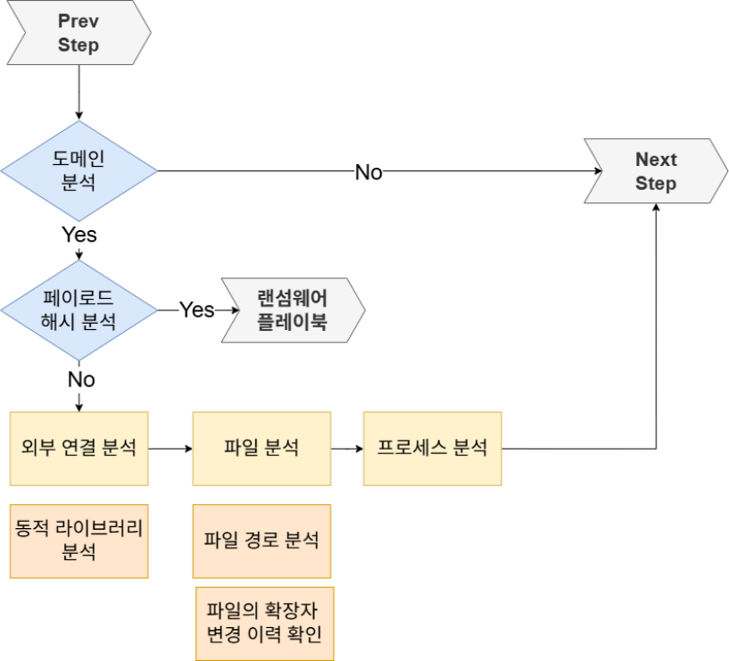
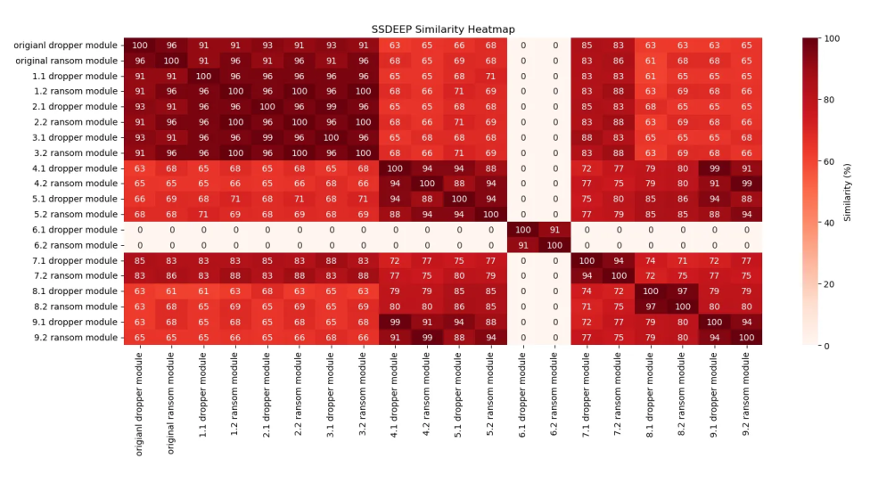

플레이북 - 분석
WannaCry 대응방안
사용자 파일을 입력받아 WannaCry 샘플 20종과 비교
SSDEEP이란? fuzzy hash의 한 종류
해쉬값을 통한 무결성 체크
원본파일과 비교되는 파일의 유사도 체크
WANNASMILE
. 15

Slide 17
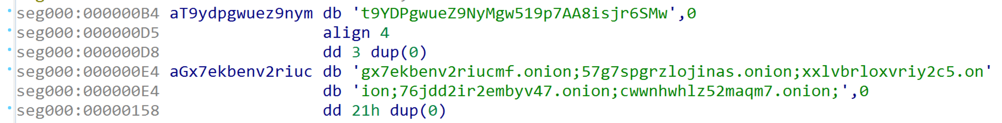
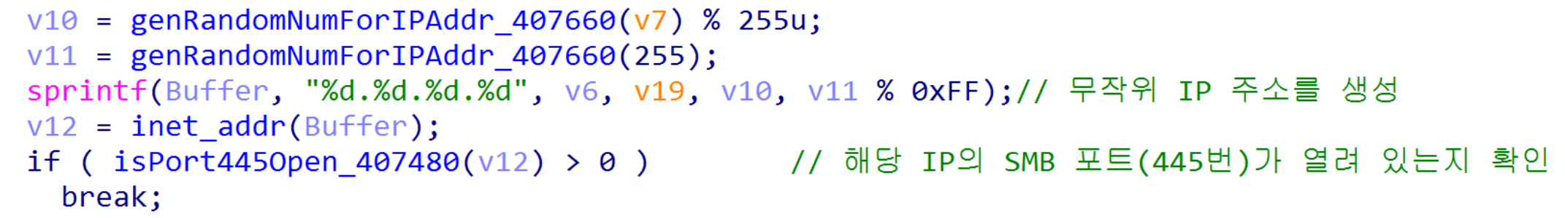
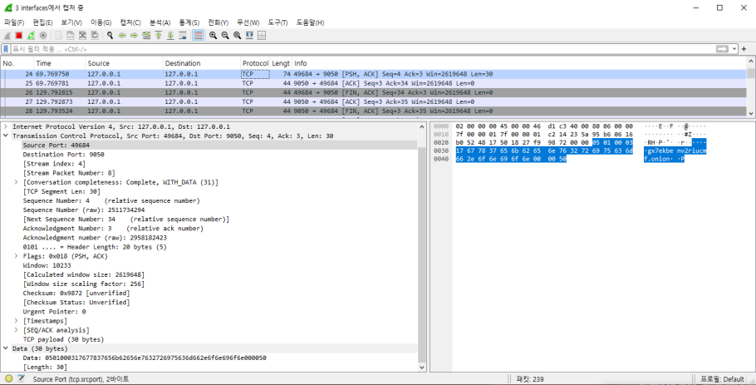

플레이북 - 분석
WannaCry 대응방안
WANNASMILE
. 16

Slide 18
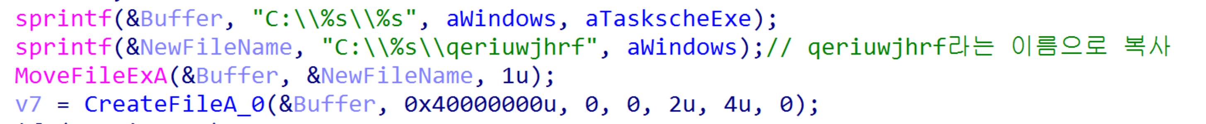
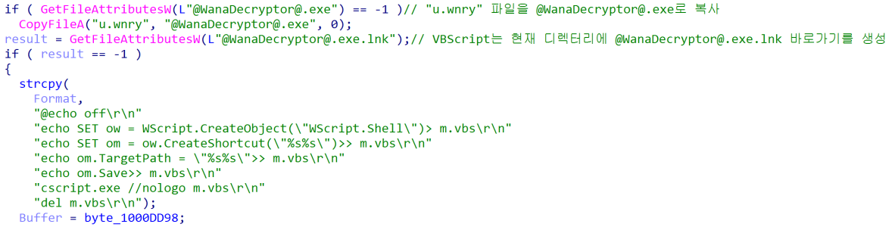
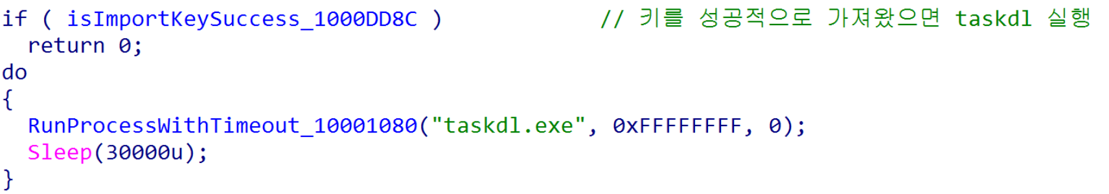

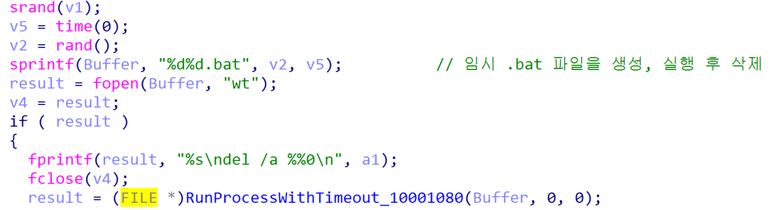
플레이북 - 분석
WannaCry 대응방안
WANNASMILE
. 17

Slide 19

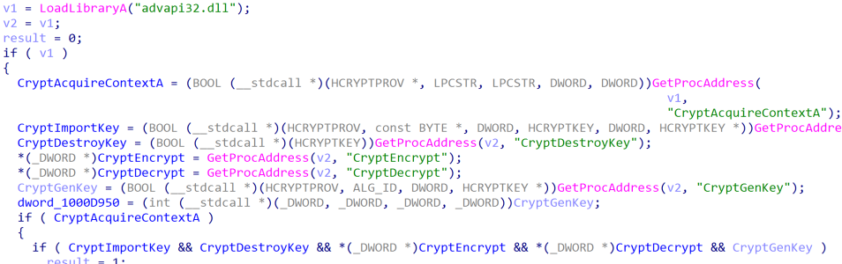
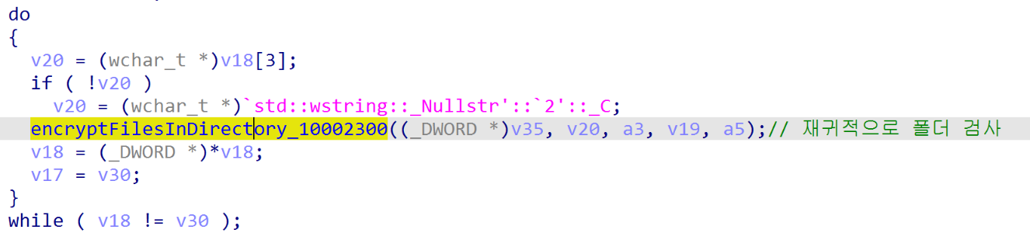

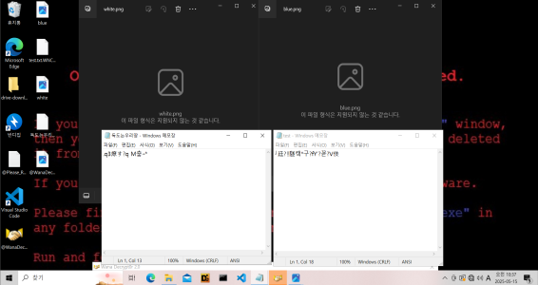
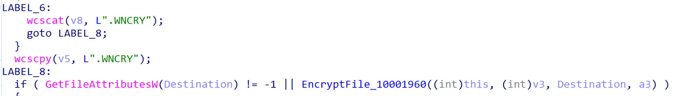
플레이북 - 분석
WannaCry 대응방안
WANNASMILE
. 18

Slide 20
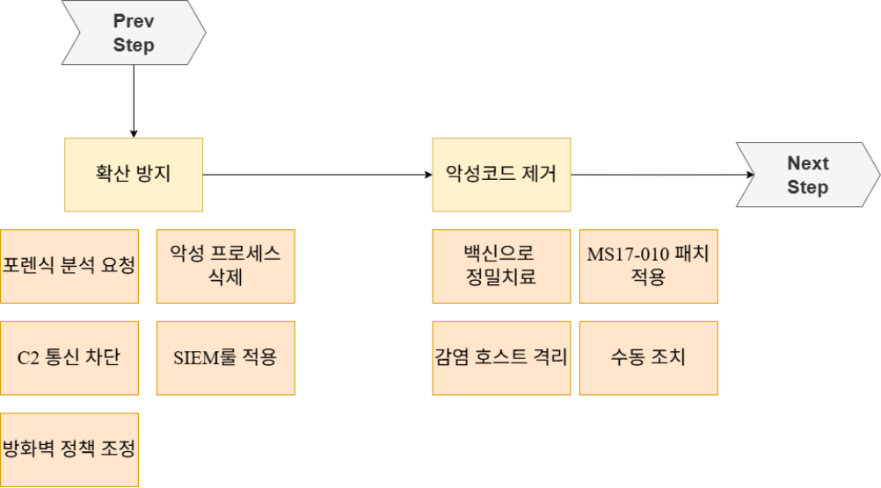

플레이북 - 대응
WannaCry 대응방안
SNORT Rule 1 : 이터널블루 탐지
alert tcp any any -> any 445 (
msg:"ETERNALBLUE / WannaCry Exploit Attempt";
content:"|FF 53 4D 42|";
sid:2024217;
rev:5;
)
SNORT Rule 2 : 킬 스위치 도메인 탐지
alert udp any any -> any 53 (
msg:"[WannaCry] Kill-Switch Domain DNS Query Detected";
content:"iuqerfsodp9ifjaposdfjhgosurijfaewrwergwea", nocase;
sid:20250606;
rev:2;
)
WANNASMILE
. 19

Slide 21
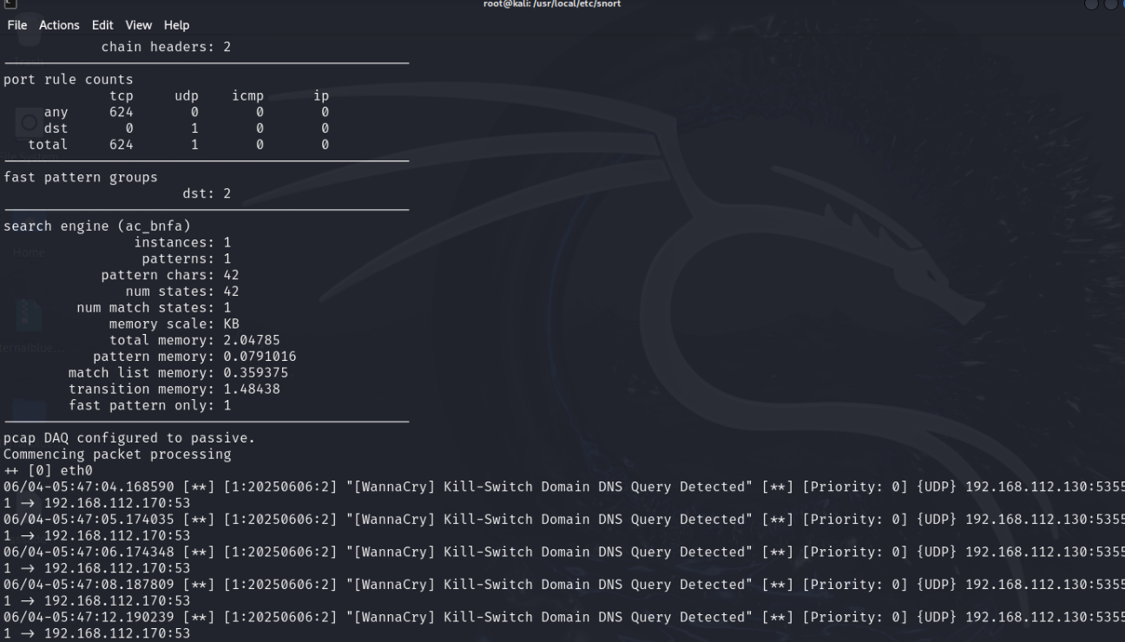
대응 - Snort Rule
WannaCry 대응방안
워너크라이가 탐지된 결과
WANNASMILE
. 20

Slide 22

플레이북 - 대응
WannaCry 대응방안
YARA Rule
rule WannaCry_Relaxed {
strings:
$s1 = "WannaDecryptor"
$s2 = "WNcry@2ol7"
$s3 = "Global\\WINDOWS_TASKCST_MUTEX"
condition:
any of ($s*)
}
WANNASMILE
. 21

Slide 23
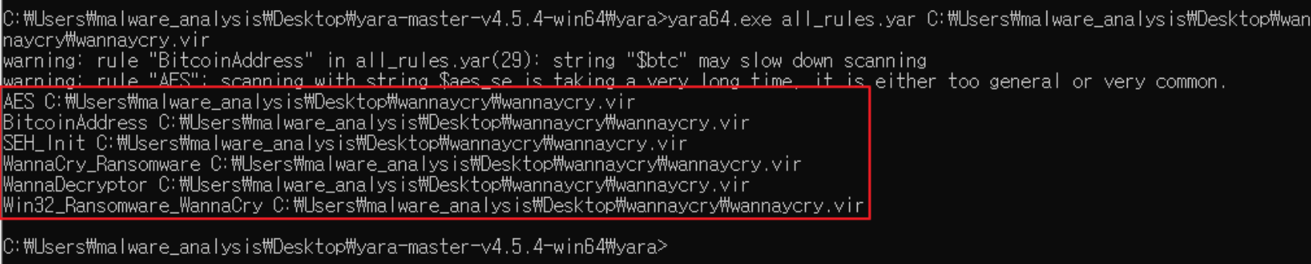
대응 - YARA Rule
WannaCry 대응방안
워너크라이가 탐지된 결과
WANNASMILE
. 22

Slide 24
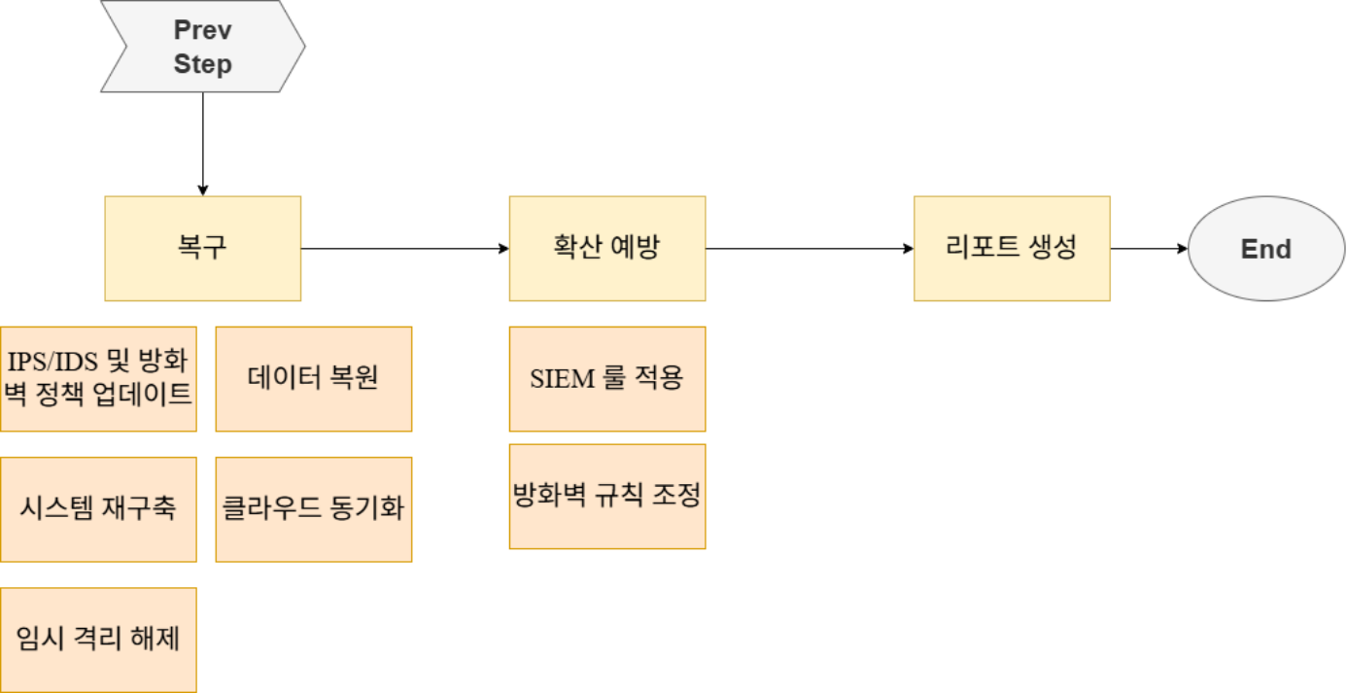
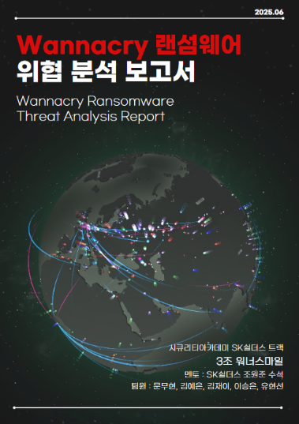

플레이북 - 복구
WannaCry 대응방안
WANNASMILE
. 23

Slide 25
특징 정리
1. SMB
2. Kill Switch
3. 고유 확장자
4. 지속성
5. 권한 상승
6. 볼륨 섀도우 카피 삭제
7. 뮤텍스
8. 시스템 리소스 사용량 증가
9. 페이로드 파일 해시
10. C2 서버, 토르 주소
11. 고유 파일명
12. 확장자 변경
13. batch/VBS 스크립트
14. 프로세스 실행 및 종료
15. 동적 라이브러리 로딩
WannaCry 대응방안
IDA 디컴파일 코드 분석 결과 (서브 루틴 단위, 300여 개 파일)
https://github.com/MoonMoohyeon/WannaCry
WANNASMILE
. 24

Slide 26
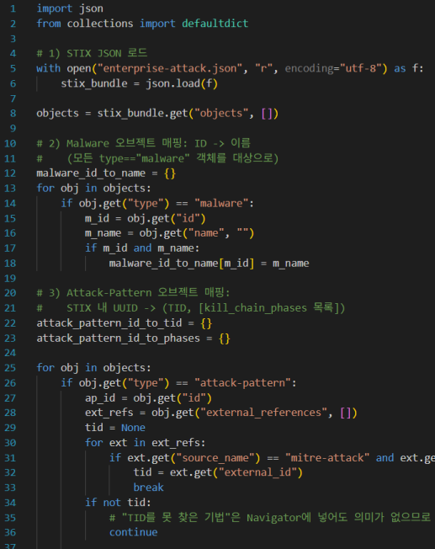

technique 특징 분류
악성코드 공격 기법
WannaCry의 공격 기술을 분류하고,
악성코드에서 얼마나 자주 사용되는 기술인지 확인
MITRE가 공식으로 제공하는 Enterprise ATT&CK 전체 데이터(STIX 2.1)
https://github.com/mitre/cti/blob/master/enterprise-attack/enterprise-attack.json
json 형식 파일, 624,957 lines
STIX 데이터에서 Malware ↔ Attack‐Pattern 관계 추출
ATT&CK Navigator용 JSON 레이어 형식 산출
ATT&CK Navigator에서 JSON 레이어 시각화
"WannaCry" 만 추출하여 MITRE ATT&CK 매핑
"STIX" 데이터에 존재하는 모든 악성코드를 매핑, 누적합산 시각화
WANNASMILE
. 25

Slide 27
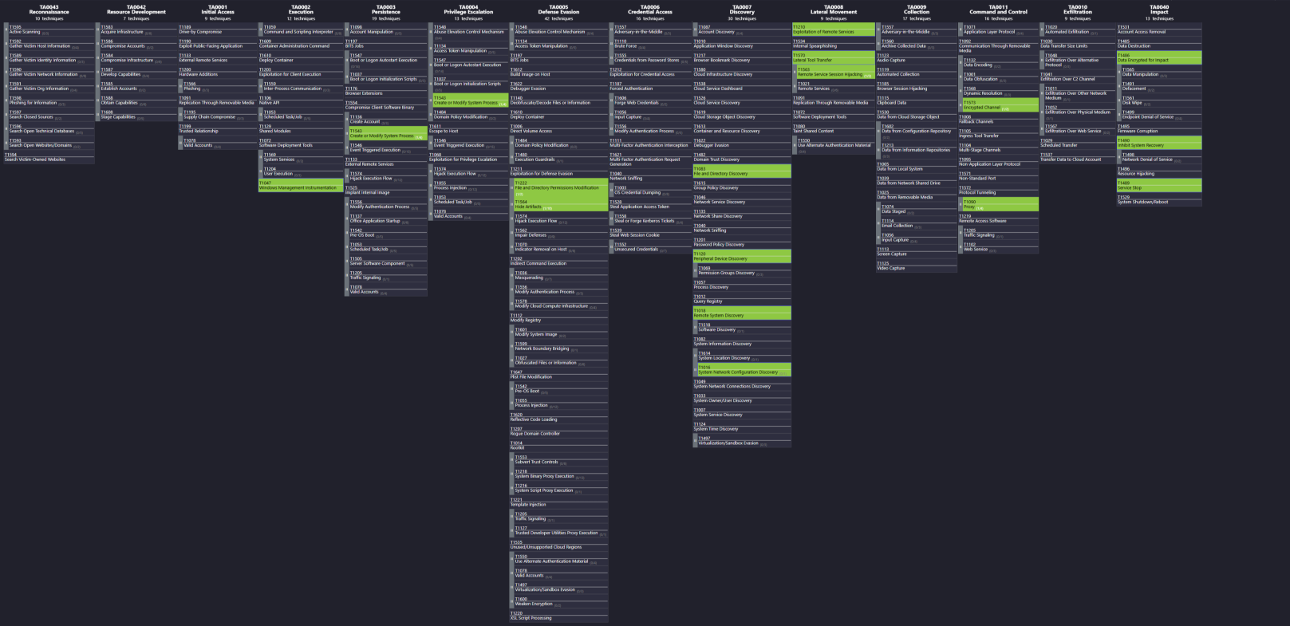
technique 특징 분류
악성코드 공격 기술
워너크라이 - (기술 수: 16개 매핑)
WANNASMILE
. 26

Slide 28
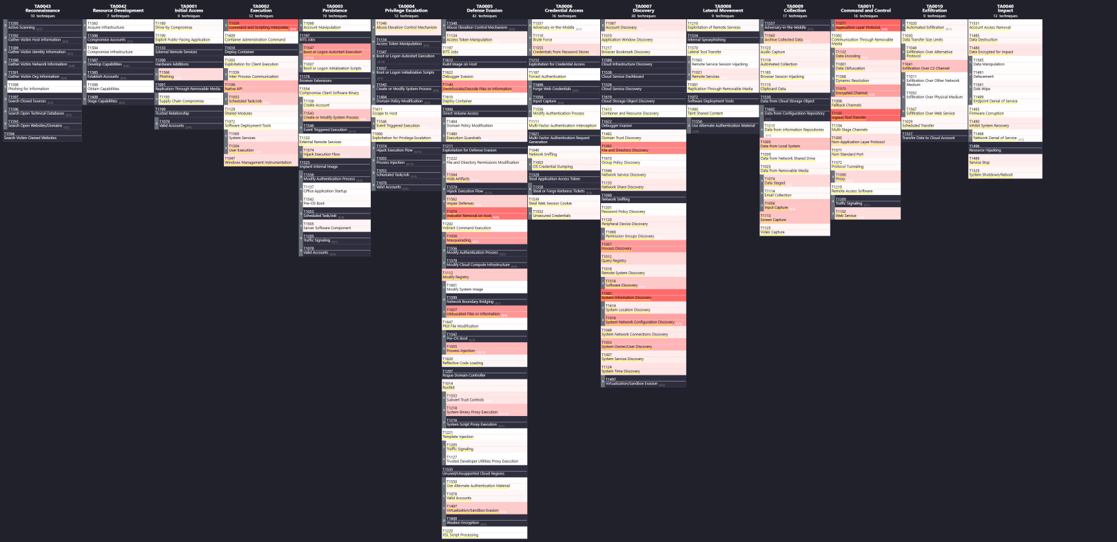
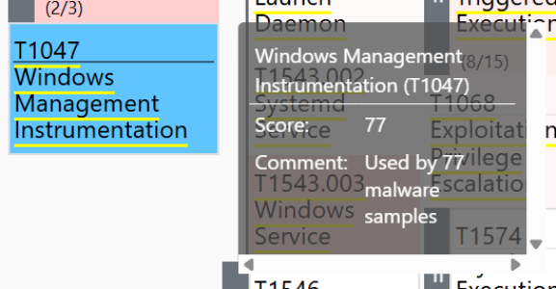

technique 특징 분류
악성코드 공격 기술
Malware 1개가 사용할 때마다 1점씩 누적
점수가 높을 수록 붉은색
모든 데이터 - (매핑 기술 수: 403, 최대 중복 횟수: 558)
WANNASMILE
. 27

Slide 29




TA0002 Execution (Tatic)
악성코드 공격 기법
사용 순위
가장 많이 쓰인 Technique :
Command and Scripting Interpreter (558)
워너크라이의 Technique :
Windows Management Instrumentation (77)
분류 이유 : WannaCry utilizes wmic to delete shadow copies.
(https://attack.mitre.org/software/S0366/)
사용 기술
WANNASMILE
. 28

Slide 30





TA0003 Persistence
사용 순위
악성코드 공격 기법
가장 많이 쓰인 Technique :
Boot or Logon Autostart Execution (232)
워너크라이의 Technique :
Create or Modify Sytstem Process (138)
분류 이유 : WannaCry creates the service "mssecsvc2.0" with the display name "Microsoft Security Center (2.0) Service.
사용 기술
WANNASMILE
. 29

Slide 31




사용 순위
TA0005 Defense Evasion
악성코드 공격 기법
가장 많이 쓰인 Technique :
Indicator Removal on Host (322)
워너크라이의 Technique :
Hide Artifacts (97)
File and Directory Permissions Modification (19)
분류 이유 : WannaCry uses attrib +h and icacls . /grant Everyone:F /T /C /Q to make some of its files hidden and grant all users full access controls.
사용 기술
WANNASMILE
. 30

Slide 32








사용 순위
사용 기술
TA0007 Discovery
악성코드 공격 기법
가장 많이 쓰인 Technique :
System Information Discovery (341)
워너크라이의 Technique :
File and Drectory Discovery (275)
Peripheral Device Discovery (44)
Remote System Discovery (40)
System Network Configuration Discovery (50)
분류 이유 : WannaCry searches for variety of user files by file extension before encrypting them using RSA and AES.
WannaCry contains a thread that will attempt to scan for new attached drives every few seconds.
WannaCry scans its local network segment for remote systems to try to exploit and copy itself to.
WannaCry will attempt to determine the local network segment it is a part of.
WANNASMILE
. 31

Slide 33







TA0008 Lateral Movement
악성코드 공격 기법
가장 많이 쓰인 Technique :
Remote Services (54)
워너크라이의 Technique :
Exploitation of Remote Services (11)
Lateral Tool Transfer (15)
Remote Service Session Hijacking (1)
분류 이유 : WannaCry uses an exploit in SMBv1 to spread itself to other remote systems on a network.
WannaCry attempts to copy itself to remote computers after gaining access via an SMB exploit.
WannaCry enumerates current remote desktop sessions and tries to execute the malware on each session.
사용 순위
사용 기술
WANNASMILE
. 32

Slide 34






TA0011 Command and Control
사용 순위
악성코드 공격 기법
가장 많이 쓰인 Technique :
Application Layer protocol (383)
워너크라이의 Technique :
Encrypted Channel (221)
Proxy (84)
분류 이유 : WannaCry uses Tor for command and control traffic and routes a custom cryptographic protocol over the Tor circuit.
WannaCry uses Tor for command and control traffic.
사용 기술
WANNASMILE
. 33

Slide 35





TA0040 Impact
사용 순위
악성코드 공격 기법
가장 많이 쓰인 Technique :
Data Encrypted for Impact (58)
워너크라이의 Technique :
Data Encrypted for Impact (58)
Inhibit System Recovery (45)
Service Stop (39)
분류 이유 : WannaCry encrypts user files and demands that a ransom be paid in Bitcoin to decrypt those files.
WannaCry uses vssadmin, wbadmin, bcdedit, and wmic to delete and disable operating system recovery features.
WannaCry attempts to kill processes associated with Exchange, Microsoft SQL Server, and MySQL to make it possible to encrypt their data stores.
사용 기술
WANNASMILE
. 34

Slide 36







프로젝트 결과
SSDEEP
WannaCry 분석 및 대응 방안
YARA / SNORT
Python Script
보고서
Mitre Att&ck
Mapping
Playbook
WANNASMILE
. 35

Slide 37






프로젝트 결과
WannaCry 분석 및 대응 방안
분석
대응 방안
WannaCry를 다양한 도구를 사용하여 분석
MITRE ATT&CK 공격 기술 매핑
플레이북 제작
SSDEEP 해시 값 비교
SNORT, YARA Rule 검증
결과
향후 워너크라이뿐만 아니라 새롭거나 다양한 종류의 악성코드를
만나더라도 공격의 특징과 대응 방안을 마련하는데 도움이 될 것입니다.
WANNASMILE
. 36

Slide 38









MIRI
COMPANY
THANK YOU
감사합니다
프로젝트 기간 : 2025년 4월 7일 ~ 6월 5일
발표자 : 문무현
트랙 : 시큐리티아카데미-SK쉴더스
연락처 : 010-2355-8589
메일 : propolis200@gmail.com
프로젝트 멤버
김예은 / 김재이 / 문무현 / 유현선 / 이승은

